Slide 1
5G网络工程实践
赛道介绍
Notes:
健路5G自动化便携测试产品

Slide 2
目 录
CONTENTS
行业背景
人才需求
竞赛设计
赛前练习
Notes:
人口大数据专项分析服务

Slide 3
行业背景

Slide 4
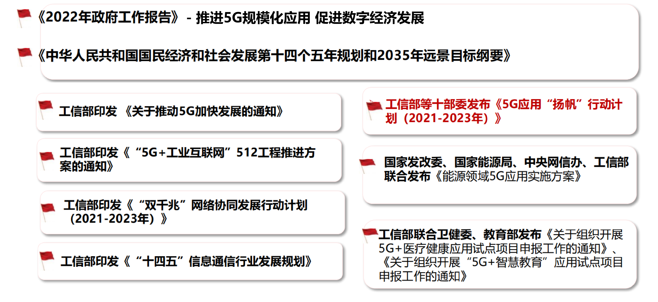
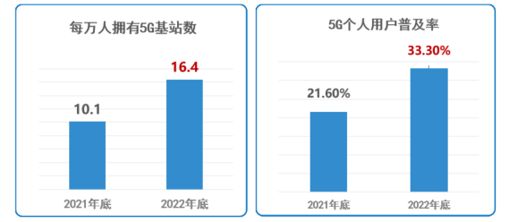
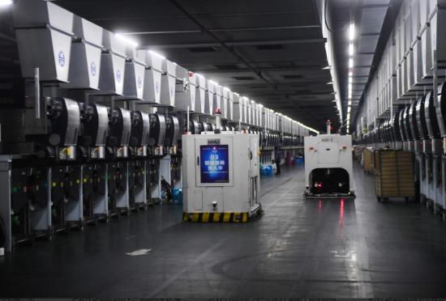
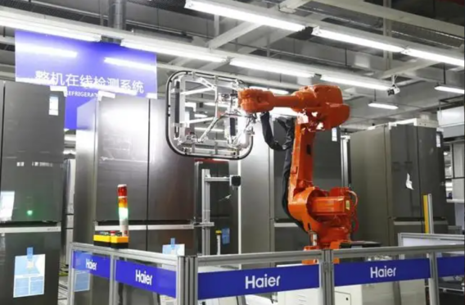
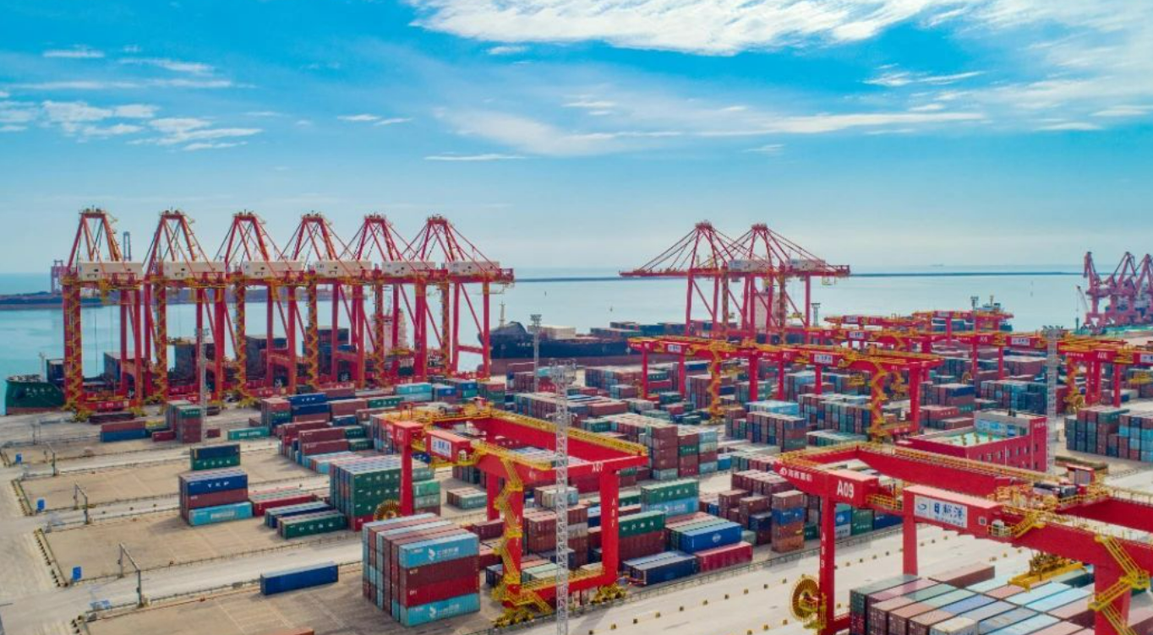
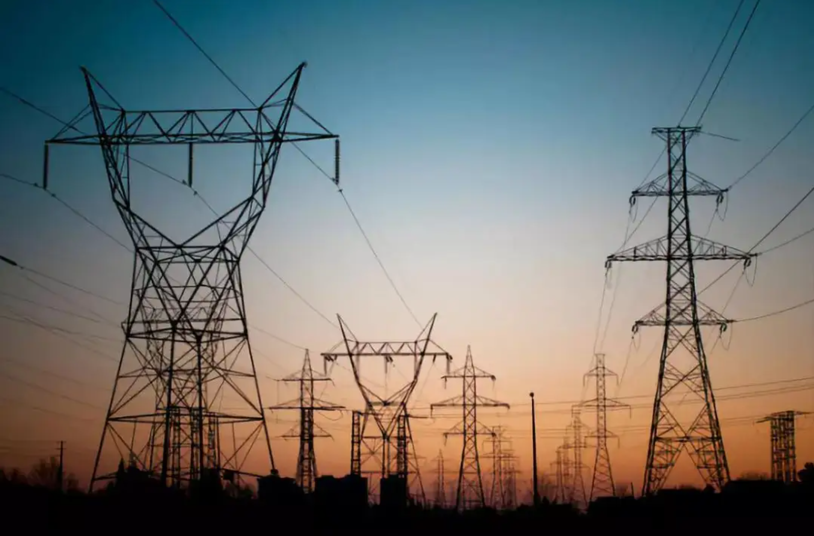
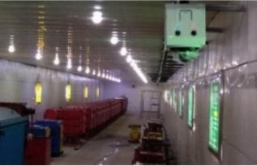
5G行业背景
政策体系初步形成
网络建设持续推进
截至2022年底,全国5G基站数为231.2万个,全年新建5G基站88.7万个，5G移动用户达到5.61亿户。
5G
5G应用进入规模复制关键期
5G 应用已覆盖国民经济 97 个大类中的 40 个，应用案例累计超过 5 万个。在制造业、矿山、医疗、能源、港口等 5G 应用的先导行业已实现规模复制。
5G融合应用标准化进程起步
在共性技术标准方面，开展 5G 应用产业链相关研究及标准规划、制定与推广；
在融合应用标准方面，面向电力、医疗、工业、车联网等行业已开展标准研究及立项工作，据统计立项标准达 62 项。

Slide 5
人才需求

Slide 6
5G人才技能需求
业务场景分析、流程痛点发掘、业务问题解决
5G行业专网设计、部署，应用集成创新
创
新
能
力
5G+智能制造
5G+智慧矿山
5G+智慧港口
5G+智慧农业
5G+智慧医疗
纵向融合
场景
横向融合
人工智能/大数据/云计算/边缘计算/物联网/区块链
应用
端到端业务开通、维护、优化、运营
5G云VR/AR
5G网联无人机
5G无线机器人
4K/8K高清视频
规划
建设
维护
优化
网络
无线网
承载网
核心网
原理
5G基本原理
5G关键技术

Slide 7
竞赛设计

Slide 8
竞赛方式
竞赛形式
组队方式
报名要求
团队合作
2人组队
2名选手
须为同校在籍学生
自主分工
1名队长+1名队员
限时完成
指导教师不超过2名

Slide 9
赛制赛程
01
02
03
OPTION
OPTION
OPTION
两个组别
三级赛制
四大赛区
校内选拔赛（前20名）
+
分区赛（一等奖）
+
全国总决赛
全国分为 4 个赛区
分区赛一等奖参赛队伍进入全国总决赛
本科组
+
高职组
全国赛区划分
赛区 | 覆盖区域
1 区 | 北京、天津、河北、河南、山西、内蒙古、 黑龙江、吉林、辽宁
2 区 | 安徽、山东、江苏、上海、浙江、江西、福建
3 区 | 广东、广西、湖南、湖北、海南
4 区 | 四川、重庆、云南、贵州、陕西、甘肃、 宁夏、青海、新疆、西藏

Slide 10
竞赛内容
组别 | 竞赛模块 | 竞赛内容：本科组和高职组独立命题，竞赛内容各有所侧重 | 成绩比例
本科组 （侧重规划设计与问题分析） | 竞赛阶段1：5G网络规划部署 | 以不同商用场景的 5G 网络为基准，涵盖 5G 网络拓扑规划、5G网络规划计算、站址规划、设备部署、参数配置、测试分析、业务开通调试等主要任务。 主要考察选手对 5G 系统架构、5G网络部署规范、5G新技术应用等方向的了解和掌握程度。 | 20%
 | 竞赛阶段2：5G 网络运维与优化 | 以商用 5G 为实例，以 5G 全网故障定位、分析、处理、验证、优化为主要任务，进行网络业务调测与参数调优。 考察选手网络运维与优化能力。 | 50%
 | 竞赛阶段3：5G智能场景综合设计与分析 | 以典型5G+智能制造场景为实例，以业务需求分析、场景升级改造、解决方案设计、项目成本控制、网络规划部署、系统联调与优化为主要任务。 考察选手对5G智能场景的需求分析能力、综合解决方案设计能力、新技术融合应用能力、场景业务综合调试能力。 | 30%
 | 合计 |  | 100%
高职组 （侧重部署建设与故障排查 ） | 竞赛阶段1：5G 网络部署与故障排查 | 以不同场景商用级 5G 网络为实例，以 5G 网络拓扑设计、规划计算、站址规划、设备部署、参数配置、测试优化、故障定位排查处理为主要任务。 主要考察选手对 5G 系统架构、5G网络部署规范、5G新技术应用等方向的了解和掌握程度，以及考察选手网络运维与优化能力。 | 40%
 | 竞赛阶段2：5G 站点工程规划建设 | 以实际站点工程建设流程为标准，以 5G 站点工程建设(室分与室外)站点勘察、方案设计、概预算编制、工程实施及工程验收为主要任务，。 充分考察选手5G站点工程规范知识、安全生产操作规范和5G站点工程实施能力。 | 30%
 | 竞赛阶段3：5G数智化专网运维管理 | 以实际5G数智化专网建设流程为实例，以5G数智化专网场景改造、方案设计、规划计算、设备部署、业务调试、运维优化为主要任务。 考察选手对5G数智化专网建设实操能力、新技术理解能力、专网运维优化能力、场景业务调试能力。 | 30%
 | 合计 |  | 100%

Slide 11
评分方式与评分细则
本赛道采用竞赛系统自动评分。各队完成状态及最终得分将在裁判计算机上显示（以比赛结束时的状态为准），裁判长实时汇总各赛位的成绩，经复核无误，由裁判长和监督仲裁人员签字确认。评分细则如下：
组别 | 考核项目 | 考核内容 | 分值
本科组 | 5G 网络规划与部署 | 5G站点选址规划 | 4
 |  | 5G设备配置、数据配置 | 10
 |  | 5G网络业务开通调试 | 6
 | 5G网络运维与优化 | 无线接入网故障排除 | 12
 |  | 数据通信网络故障排除 | 8
 |  | 传输网故障排除 | 8
 |  | 核心网业务故障排除 | 12
 |  | 5G网络优化 | 7
 |  | 5G网络切片应用 | 3
 | 5G智能场景综合设计与分析 | 5G智能场景需求分析与场景升级 | 5
 |  | 5G原子能力设计 | 5
 |  | 5G组网方案制定 | 2
 |  | 5G专网规划计算 | 5
 |  | 5G专网基础设施部署 | 4
 |  | 5G专网系统联调 | 4
 |  | 5G智能场景业务验收 | 5
组别 | 考核项目 | 考核内容 | 分值
高职组 | 5G 网络部署与故障排查 | 5G 站点选址规划 | 4
 |  | 5G 设备配置、数据配置 | 10
 |  | 5G网络业务开通调试 | 4
 |  | 5G 网络设备配置排障 | 8
 |  | 5G 网络设备参数排障 | 8
 |  | 5G网络优化 | 6
 | 5G站点工程规划建设 | 5G室分站点选址、勘察 | 2
 |  | 5G室分站点方案设计、工程预算 | 10
 |  | 5G室分站点工程实施、验收 | 6
 |  | 5G室外站点选址、勘察 | 2
 |  | 5G室外站点方案设计、工程预算 | 7
 |  | 5G室外站点工程实施、验收 | 3
 | 5G数智化专网运维管理 | 5G数智化工厂场景升级改造 | 4
 |  | 5G数智化专网方案设计 | 4
 |  | 5G数智化专网规划计算 | 6
 |  | 5G数智化专网设备部署 | 5
 |  | 5G数智化专网业务调试 | 5
 |  | 5G数智化专网运维优化 | 6

Slide 12
赛前练习

Slide 13
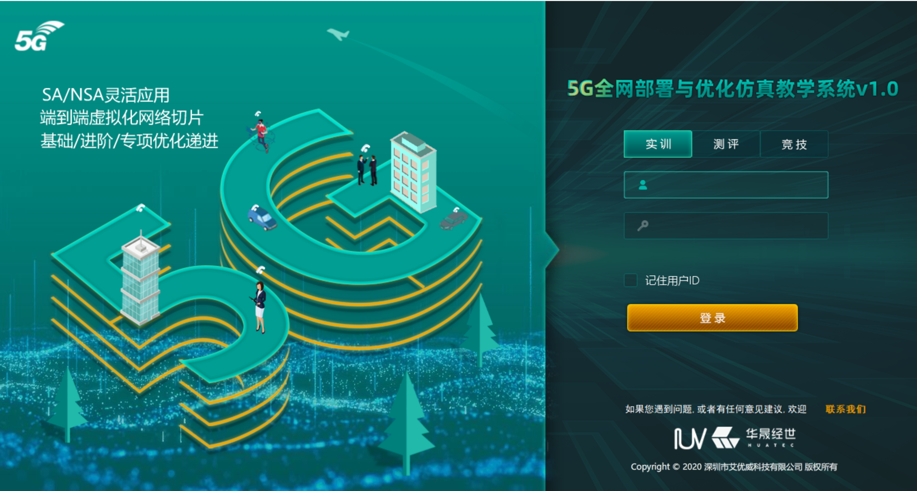
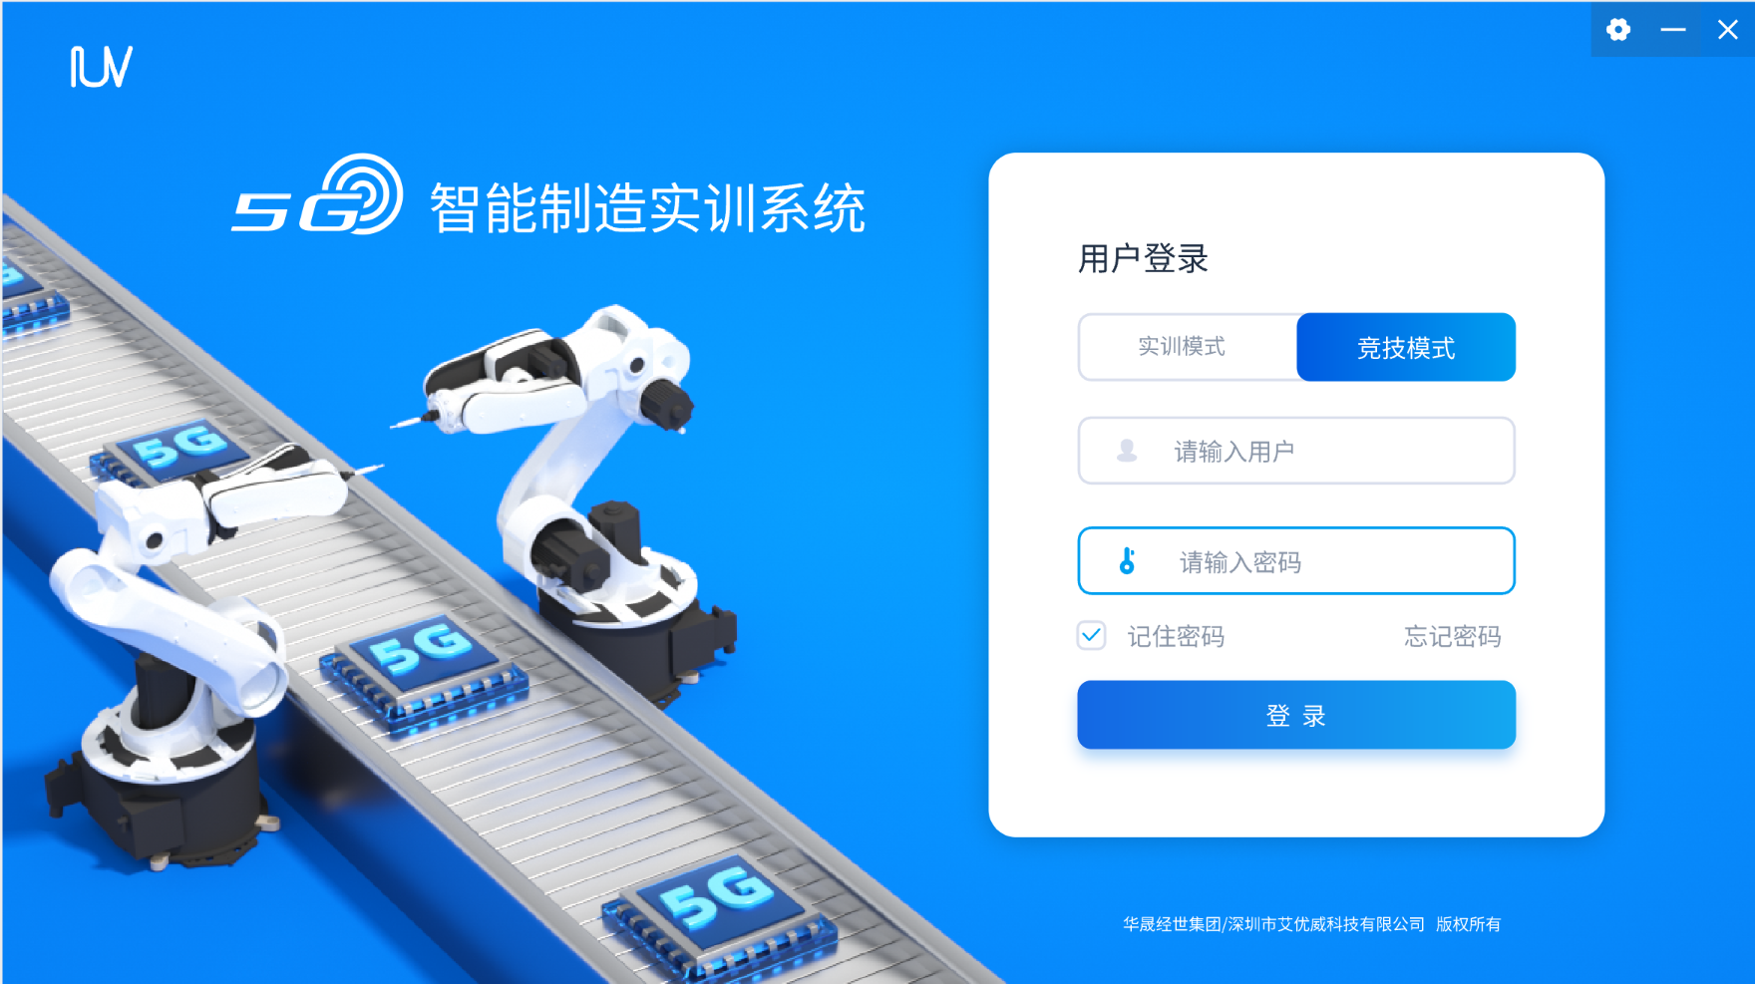
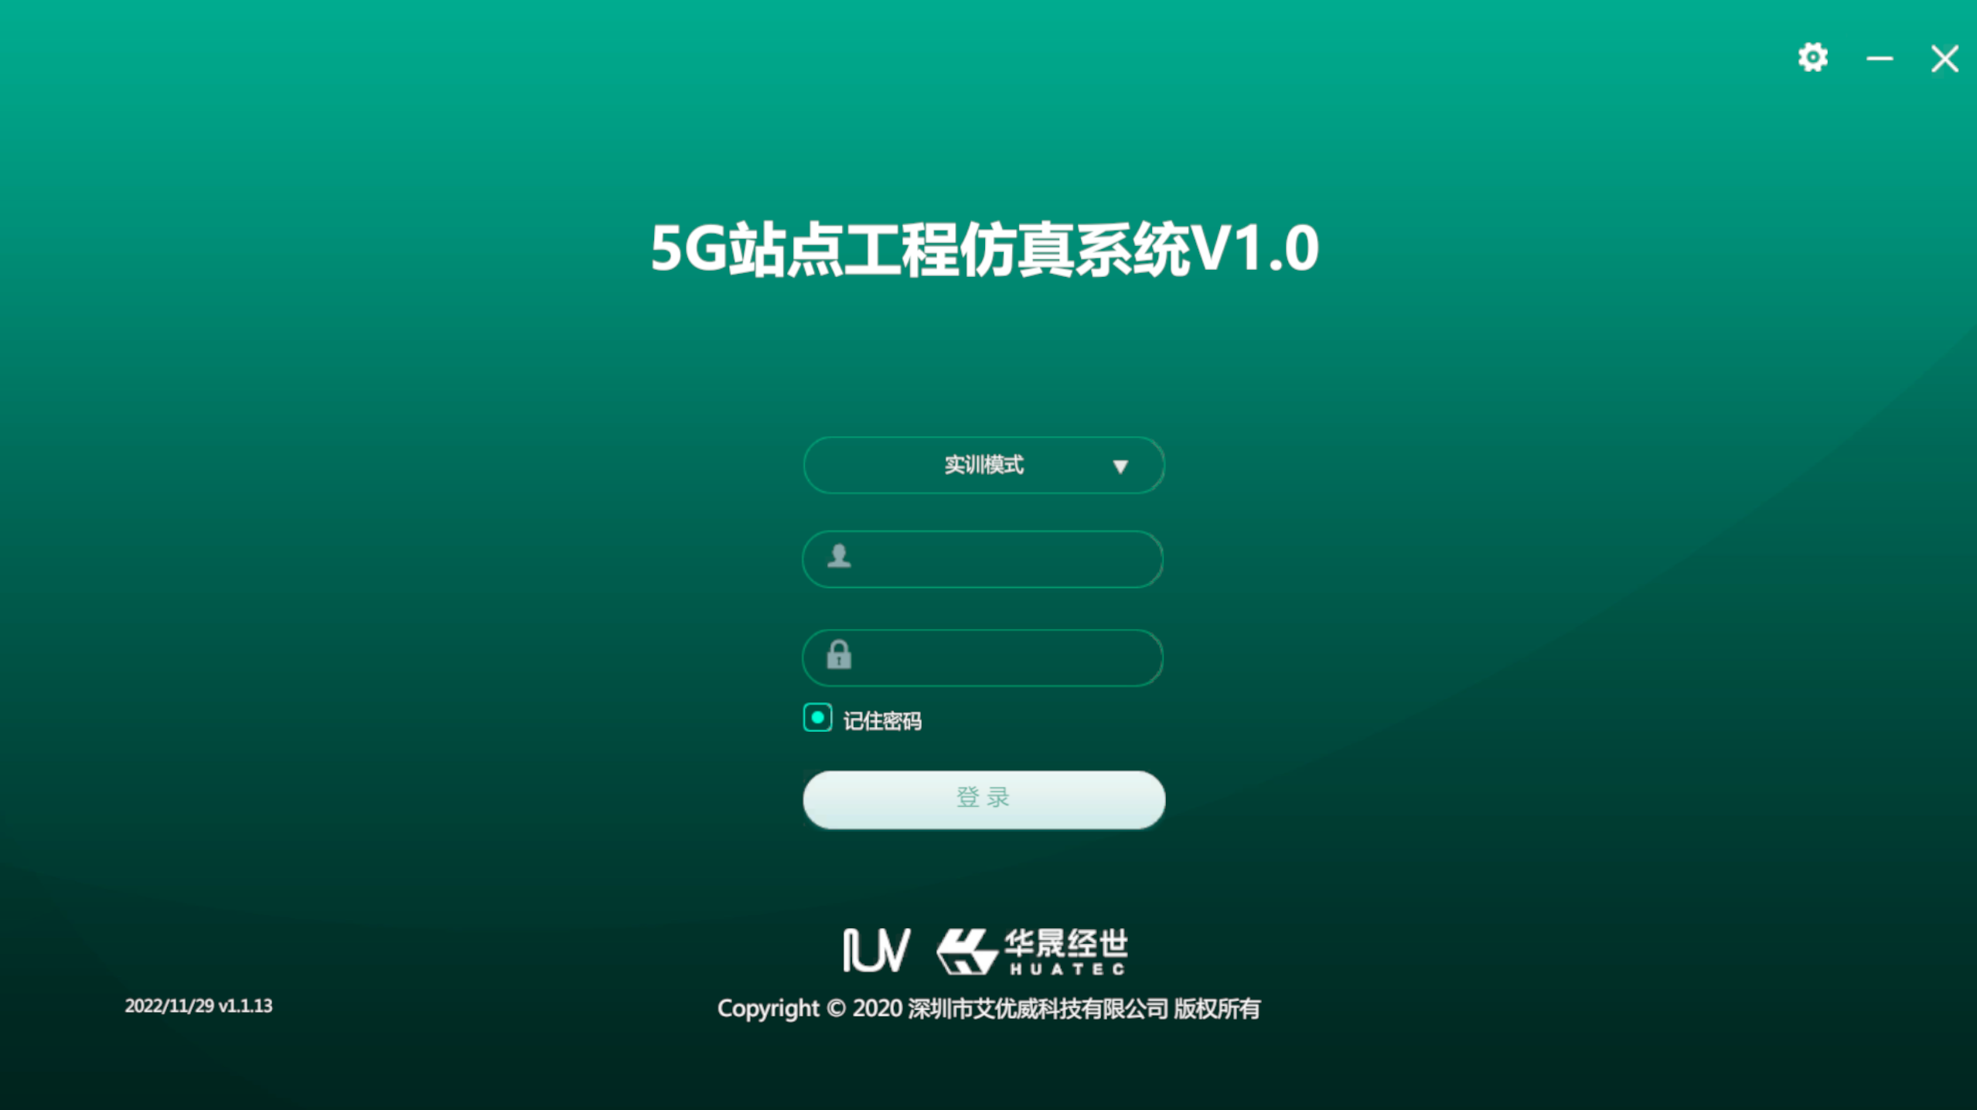
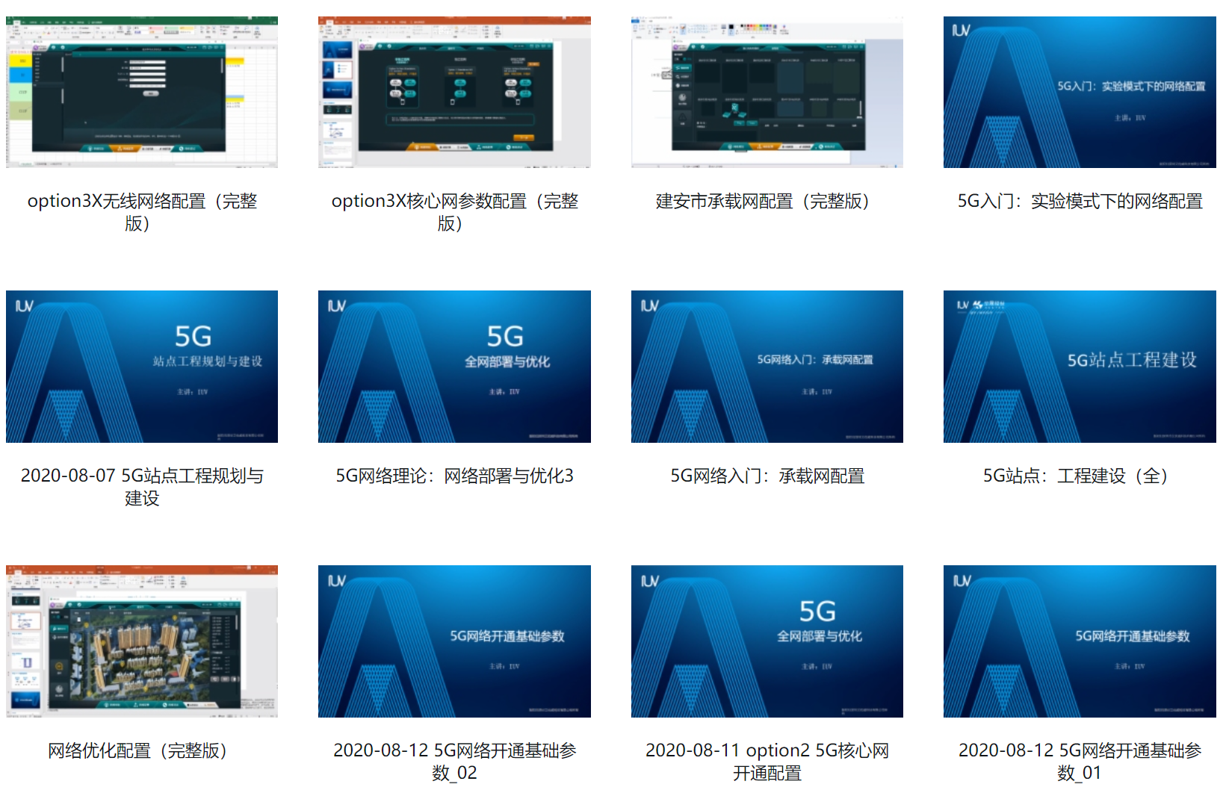
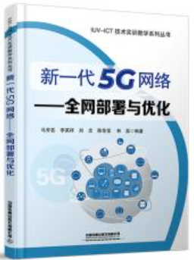
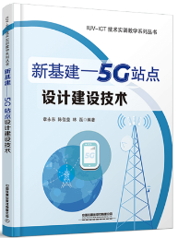
备赛练习资料
虚拟仿真实训平台：报名审核通过后发放练习账号
备赛相关教材
官网教学视频
《新一代5G网络-从原理到应用》
《新一代5G网络-全网部署与优化》
《新基建-5G站点设计建设技术》
大赛官网可以找到相关学习资料
监控可视化

